Slide 1


Slide 2

Il convient de lancer le mode diaporama pour la diffusion de la leçon en classe
Réservé à l’enseignant (e)

Slide 3

Pictogrammes
Réservé à l’enseignant (e)

Slide 4
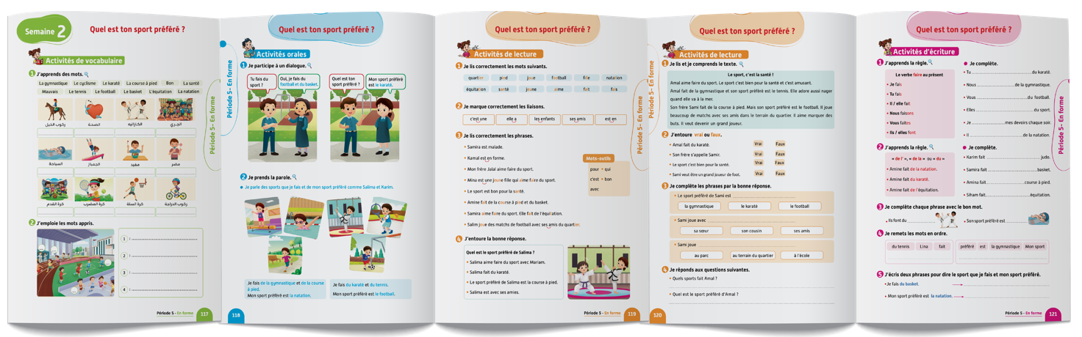
Contenu de la semaine
Réservé à l’enseignant (e)

Slide 5

Organisation de la semaine
Réservé à l’enseignant (e)
Séance 1
Séance 4
Présentation du vocabulaire
Exploitation du vocabulaire
Travail sur livret
Oral – Dialogue
Lecture – Texte
Écriture – Mots
Séance 2
Séance 5
Oral – Acte de parole 1
Écrit – Point de langue 1
Lecture – Graphèmes et mots
Oral – Prise de parole
Lecture – Compréhension de texte
Écriture – Phrases
Séance 3
Séance 6
Oral - Acte de parole 2
Écrit – Point de langue 2
Lecture – Graphèmes et mots
Révision
Lecture offerte

Slide 6



Plan de la séance 5
Réservé à l’enseignant (e)
1. Prise de parole
Prendre la parole pour parler des sports que l’on fait.
Comprendre des phrases.
Écrire des phrases.

Slide 7



Bonjour les enfants ! La leçon de français commence maintenant.

Slide 8

Aujourd’hui, nous allons apprendre à parler des sports que l’on fait. Écoutez bien.

Slide 9



Lecture de la vidéo.

Slide 10



Maintenant, on va prendre la parole pour se présenter, pour dire comment on se sent, pour parler des sports que l’on fait et de nos matières préférées. Écoutez bien. On va le faire en 3 étapes. Soyez attentifs.
Étape 1
Étape 2
Étape 3

Slide 11
Étape 1 : Je vais vous expliquer la situation.
Étape 1
Étape 2
Étape 3
Situation : Présente-toi. Dis comment tu te sens, puis parle des sports que tu fais et de ta matière préférée à l’école.
Je m’appelle ________.
Ce matin, je me sens _______. Je suis ________ .
J’ai mal _______ . Je n’ai pas mal _________.
Je fais du sport.
Je fais _____________ [ sport ] et ____________ [ sport ].
Mon sport préféré est _________________ .
Ma matière préférée à l’école est _____________________ .

Slide 12
Étape 2 : Chacun réfléchit silencieusement à ce qu’il va dire dans sa prise de parole.
Étape 1
Étape 2
Étape 3
Situation : Présente-toi. Dis comment tu te sens, puis parle des sports que tu fais et de ta matière préférée à l’école.
Je m’appelle ________.
Ce matin, je me sens _______. Je suis ________ .
J’ai mal _______ . Je n’ai pas mal _________.
Je fais du sport.
Je fais _____________ [ sport ] et ____________ [ sport ].
Mon sport préféré est _________________ .
Ma matière préférée à l’école est _____________________ .

Slide 13
Étape 3 : Maintenant, vous allez prendre la parole. Qui veut passer au tableau ?
Étape 1
Étape 2
Étape 3
Situation : Présente-toi. Dis comment tu te sens, puis parle des sports que tu fais et de ta matière préférée à l’école.
Je m’appelle ________.
Ce matin, je me sens _______. Je suis ________ .
J’ai mal _______ . Je n’ai pas mal _________.
Je fais du sport.
Je fais _____________ [ sport ] et ____________ [ sport ].
Mon sport préféré est _________________ .
Ma matière préférée à l’école est _____________________ .

Slide 14

Maintenant, tout le monde participe. Chacun prend la parole pour se présenter, pour parler de comment il se sent, pour parler des sports qu’il fait et de sa matière préférée.

Slide 15
Plan de la séance 5
Réservé à l’enseignant (e)
Prendre la parole pour parler des sports que l’on fait.
2. Lecture
Comprendre des phrases.
Écrire des phrases.

Slide 16
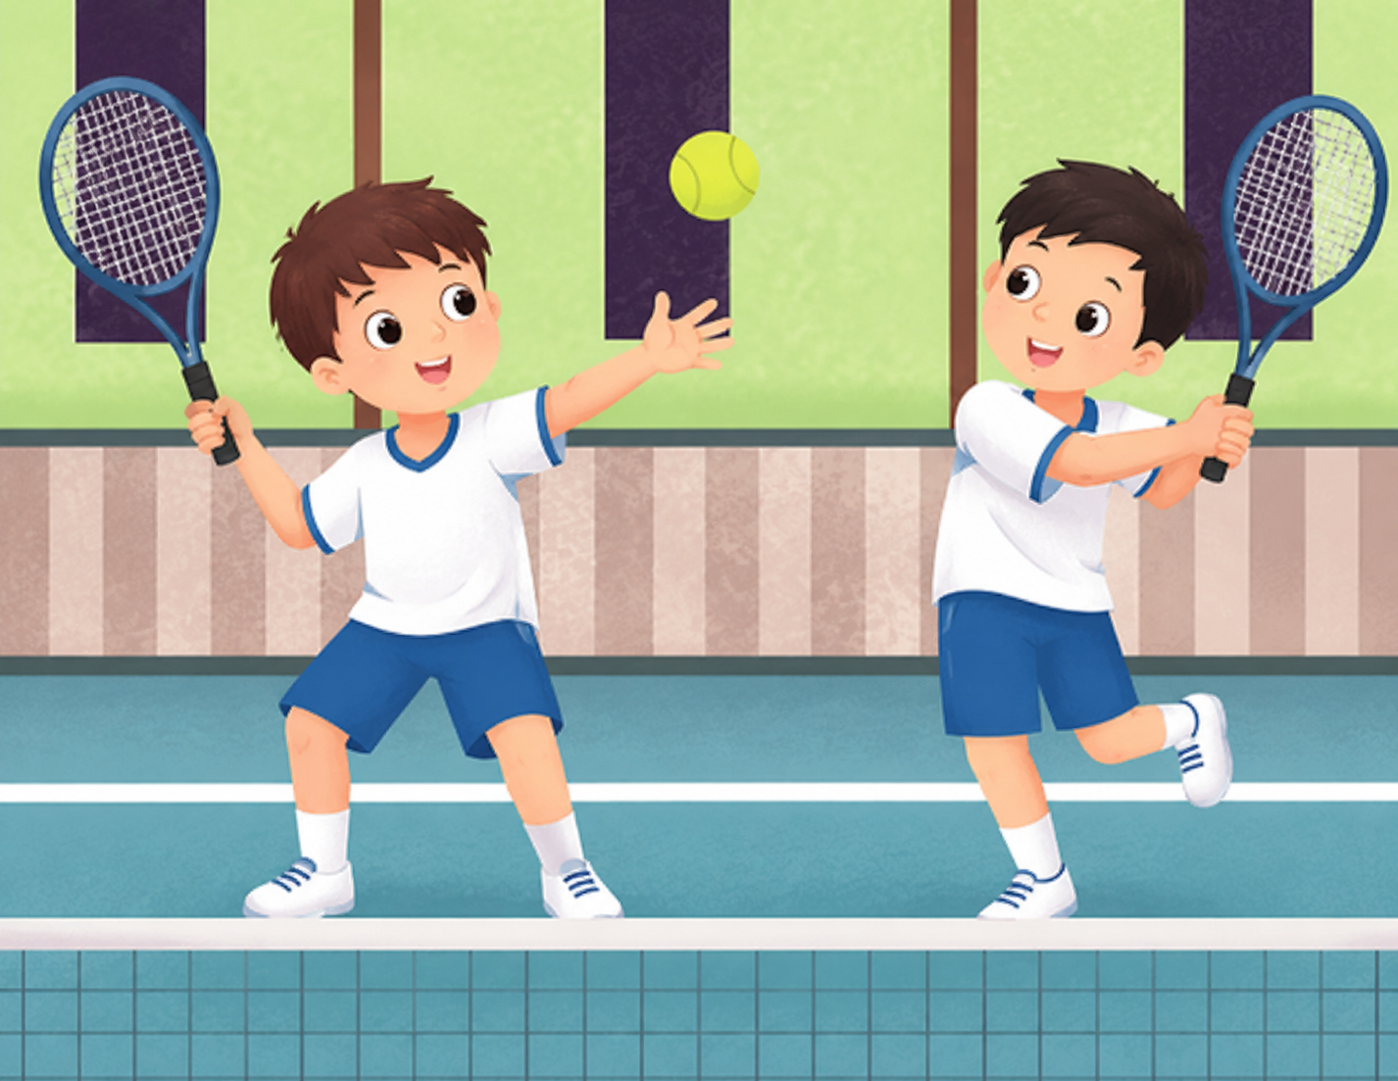
Maintenant, regardez cette image.

Slide 17
Lisez cette question en silence.
Quel est le sport préféré de Karim ?
1. Karim aime faire du sport avec Ali.
2. Karim fait de la natation.
3. Le sport préféré de Karim est le tennis.
4. Le sport préféré de Karim est le basket.

Slide 18

Prenez vos ardoises.

Slide 19
Écrivez le numéro de la bonne réponse sur votre ardoise ( 1, 2, 3 ou 4 ).
Quel est le sport préféré de Karim ?
1. Karim aime faire du sport avec Ali.
2. Karim fait de la natation.
3. Le sport préféré de Karim est le tennis.
4. Le sport préféré de Karim est le basket.

Slide 20
Levez vos ardoises.

Slide 21
La bonne réponse est : « 3. Le sport préféré de Karim est le tennis ».
Qui veut expliquer la réponse ?
Quel est le sport préféré de Karim ?
1. Karim aime faire du sport avec Ali.
2. Karim fait de la natation.
3. Le sport préféré de Karim est le tennis.
4. Le sport préféré de Karim est le basket.

Slide 22
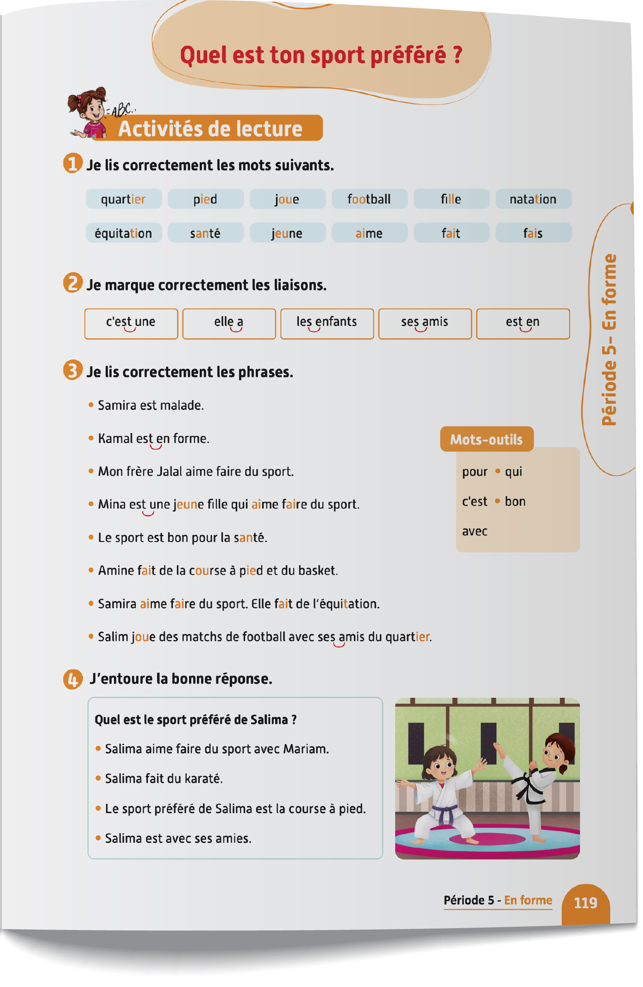

Prenez vos livrets à la page 119. Avec votre voisin, lisez et répondez à la question.
Je vais circuler entre les rangs pour vous aider.

Slide 23
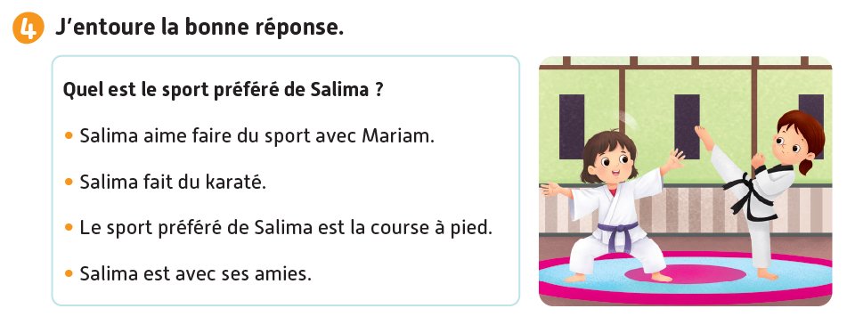
Corrigez.
le karaté.

Slide 24
Plan de la séance 5
Réservé à l’enseignant (e)
Prendre la parole pour parler des sports que l’on fait.
Comprendre des phrases.
3. Écriture
Écrire des phrases.

Slide 25

Maintenant, nous allons faire de l’écriture. Prenez vos cahiers.

Slide 26

Lisez et observez cette phrase. Vous allez l’écrire après. Tenez-vous prêts. Je n’oublie pas la majuscule au début de la phrase, le point à la fin et les espaces entre les mots.
Je fais de la gymnastique.

Slide 27


Première dictée en cours.

Slide 28
Deuxième dictée en cours.

Slide 29
Corrigez.
Je fais de la gymnastique.

Slide 30
Lisez et observez cette phrase. Vous allez l’écrire après. Tenez-vous prêts. Je n’oublie
pas la majuscule au début de la phrase, le point à la fin et les espaces entre les mots.
Mon sport préféré est le tennis.

Slide 31
Première dictée en cours.

Slide 32
Deuxième dictée en cours.

Slide 33
Corrigez.
Mon sport préféré est le tennis.

Slide 34
On passe à une autre activité. Ces mots sont en désordre. Écrivez sur vos cahiers une phrase correcte à partir de ces mots.
Nabila
du football
fait

Slide 35
Qui veut lire sa phrase ?
Nabila
du football
fait

Slide 36
Corrigez. Je n’oublie pas la majuscule au début de la phrase et le point à la fin.
Nabila fait du football.

Slide 37
Voici une autre phrase en désordre. Écrivez sur vos cahiers une phrase correcte à partir de ces mots.
le cyclisme
le sport préféré
est
de Sami

Slide 38
Qui veut lire sa phrase ?
le cyclisme
le sport préféré
est
de Sami

Slide 39
Corrigez. Je n’oublie pas la majuscule au début de la phrase et le point à la fin.
Le sport préféré de Sami est le cyclisme.

Slide 40
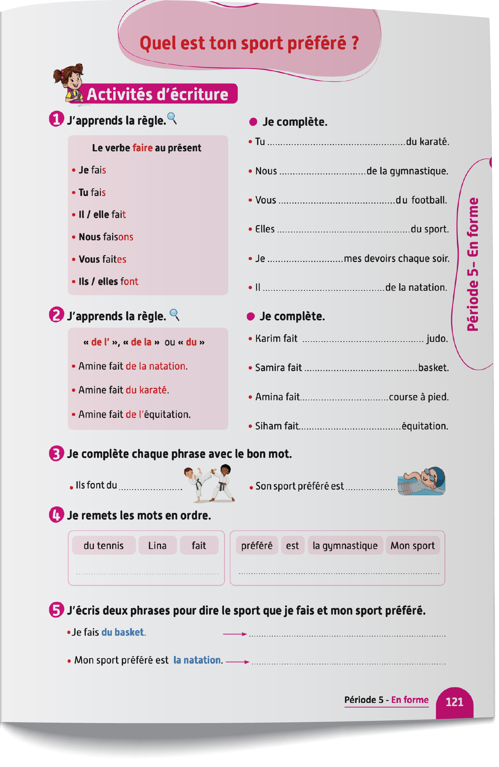

Prenez vos livrets à la page 121. Réalisez l’activité 4. Je vais circuler entre les rangs pour vous aider.

Slide 41
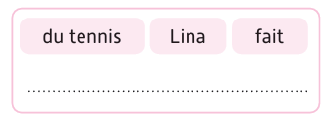
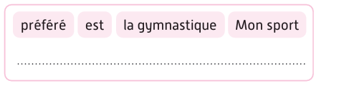
Corrigez.
Lina fait du tennis.
Mon sport préféré est la gymnastique.

Slide 42

La séance d’aujourd’hui est terminée. À la maison, réalisez l’activité 5 de la page 121 et recopiez les phrases de la page 119 .

